Slide 1
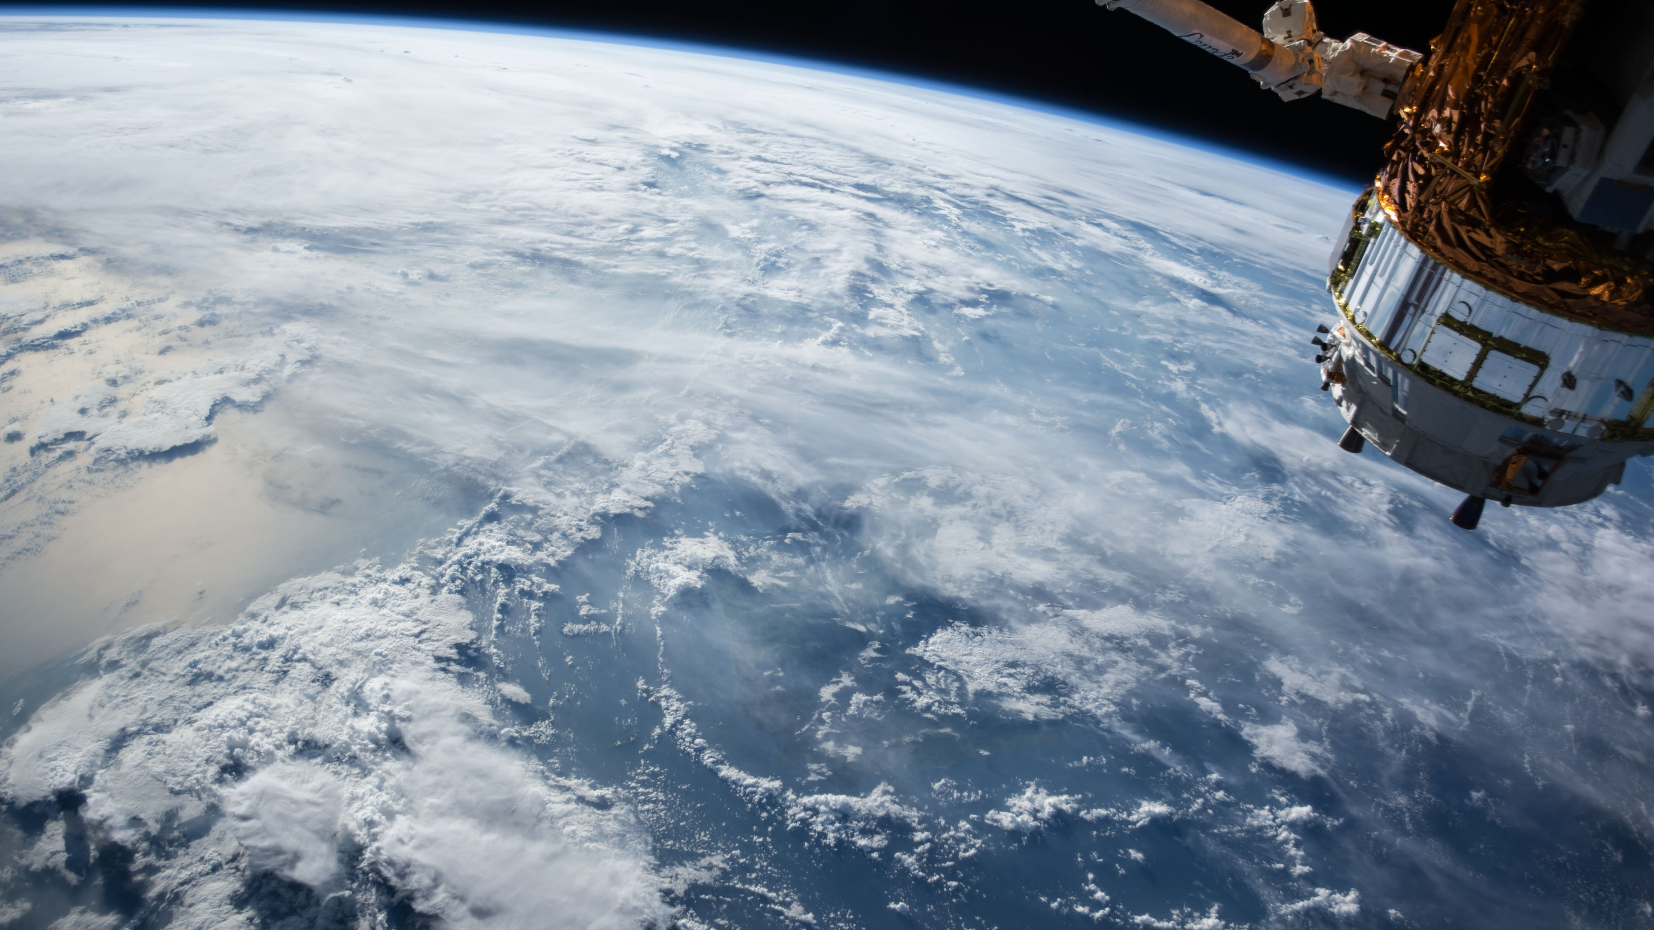
Використання цифрових технологій у практичній діяльності керівника гуртка
(на прикладі зміни екосистеми
Оскільського водосховища)

Slide 2

Актуальність і мета використання супутникових даних в освітньому процесі
Актуальність використання супутникових технологій зумовлена необхідністю модернізації краєзнавчої діяльності школярів, впровадження новітніх цифрових ресурсів та розвитку дослідницьких навичок учнів.
Супутникові знімки дозволяють наочно простежити зміни в ландшафті, виявити наслідки природних і техногенних процесів, дослідити динаміку урбанізації та аграрного освоєння території. Це робить освітній процес більш інтерактивним, науково обґрунтованим і практично значущим.
Мета – підвищення ефективності навчання та виховання дослідницької культури учнів, опанування практичних навичок дослідження місцевості як рідного краю, так і будь-якого куточка Землі на технологічно насиченому рівні.

Slide 3
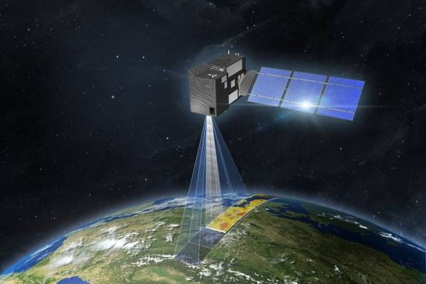
Теоретичні основи роботи з супутниковими даними
Супутникові дані – це зображення, знімки та інша інформація, отримана від штучних супутників Землі, що використовується для моніторингу природних процесів, картографування, прогнозування погоди, аналізу кліматичних змін, військової розвідки та інших завдань.
Безперечні переваги таких даних – глобальне покриття, регулярність спостережень, багатоспектральність та незалежність від географічної доступності місцевості.

Slide 4

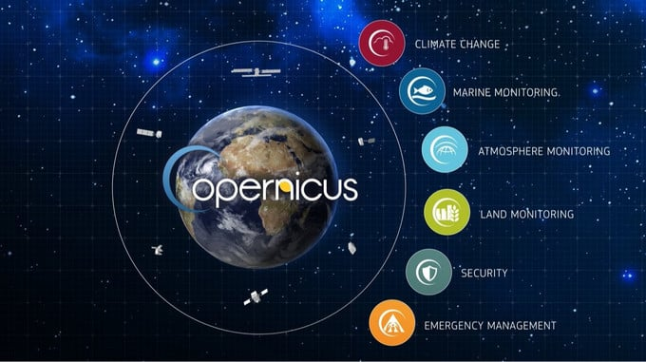
Copernicus — це комплексна програма Європейського Союзу для спостереження за Землею за допомогою супутників Sentinel, яка надає дані та послуги для моніторингу довкілля, оцінки кліматичних змін, реагування на надзвичайні ситуації, забезпечення безпеки та інших сфер.

Slide 5
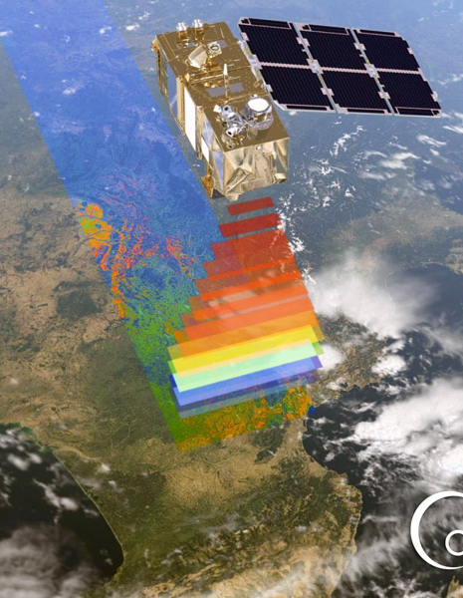

Використання онлайн платформи Copernicus Browser у діяльності керівників гуртків
Copernicus Browser — переглядач доступних онлайн-знімків земної поверхні середньої і низької роздільної здатності від Європейського космічного агентства Sentinel Hub, який дає змогу переглядати, аналізувати та завантажувати супутникові знімки (супутники Sentinel-1, Sentinel-2,
Sentinel-3, Sentinel-5P).
Офіційна сторінка: https://browser.dataspace.copernicus.eu

Slide 6
Напрями практичного застосування Copernicus Browser у роботі учнівської молоді:
1. Моніторинг лісів і вирубок
2. Стан річок і водойм
3. Моніторинг пожеж
4. Аналіз стану сільськогосподарських угідь
5. Забруднення довкілля
6. Урбанізація та зростання міст
7. Наслідки воєнних дій
8. Кліматичні зміни
9. Моніторинг кордонів і природоохоронних територій
10. Аналіз транспортної інфраструктури
11. Геологічні процеси
12. Морські та прибережні дослідження
13. Моніторинг стихійних лих
14. Використання землі (land use/land cover)
15. Астрономічний вимір (STEAM-проекти)

Slide 7
Базові етапи роботи з супутниковими знімками у краєзнавчій освітній діяльності:
Вибір території та періоду спостереження
Завантаження знімка з відкритого ресурсу
Обробка та візуалізація знімків
Аналіз і дешифрування
Інтерпретація результатів

Slide 8
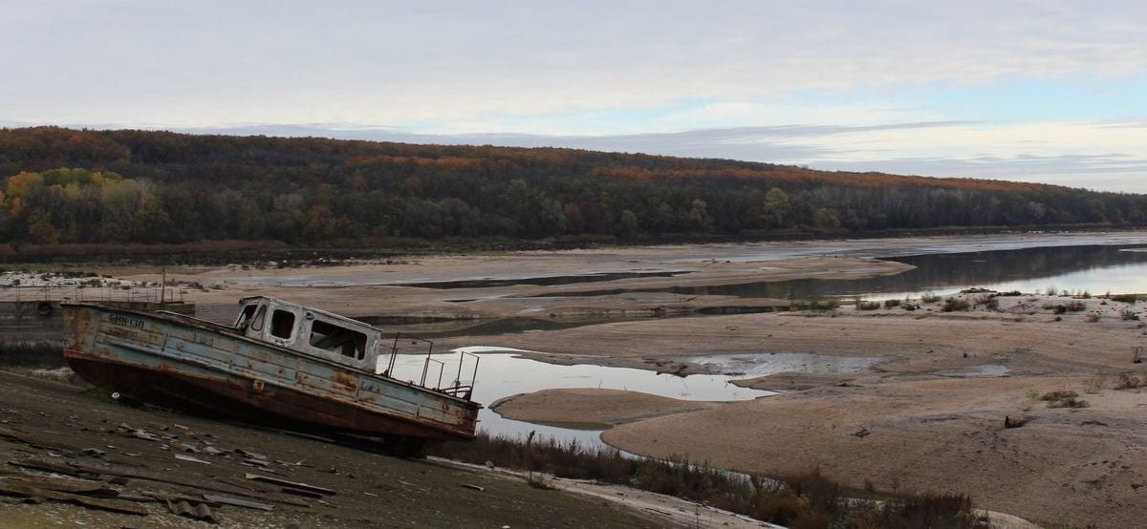
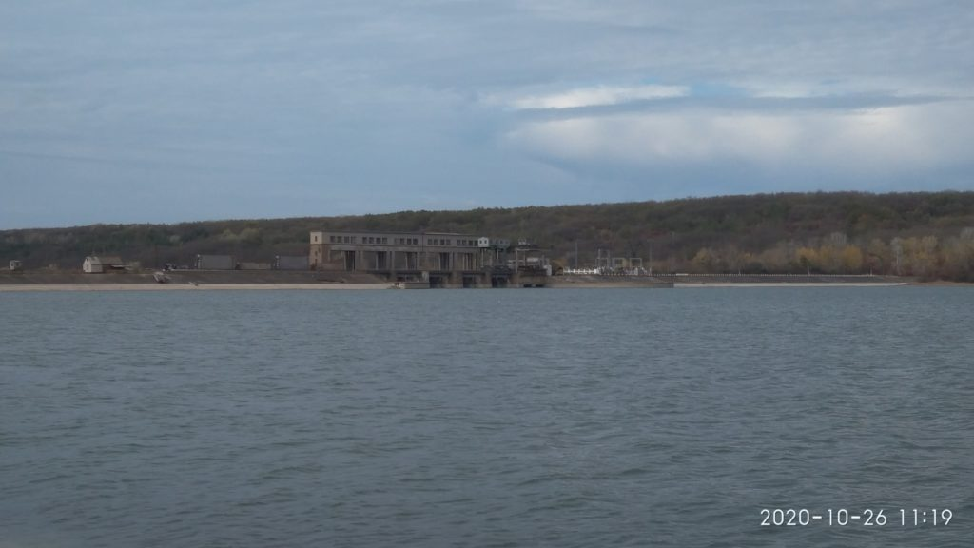
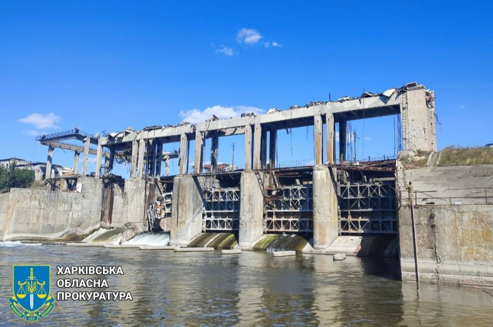
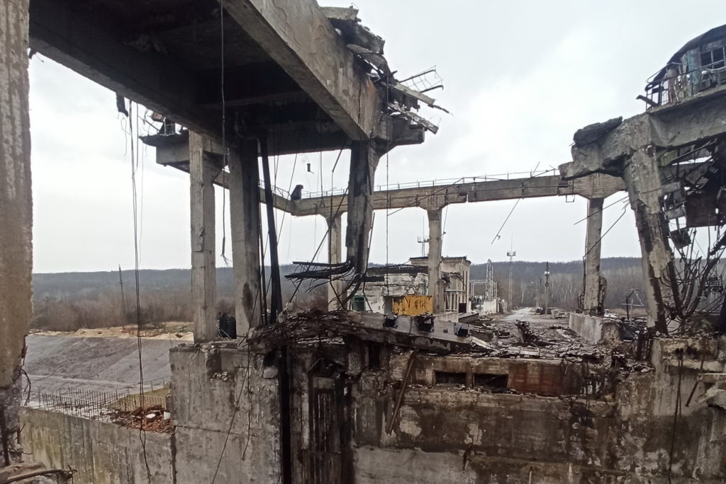
Виявлення змін екосистеми Оскільського водосховища за допомогою застосування космічних знімків в Copernicus Browser

Slide 9
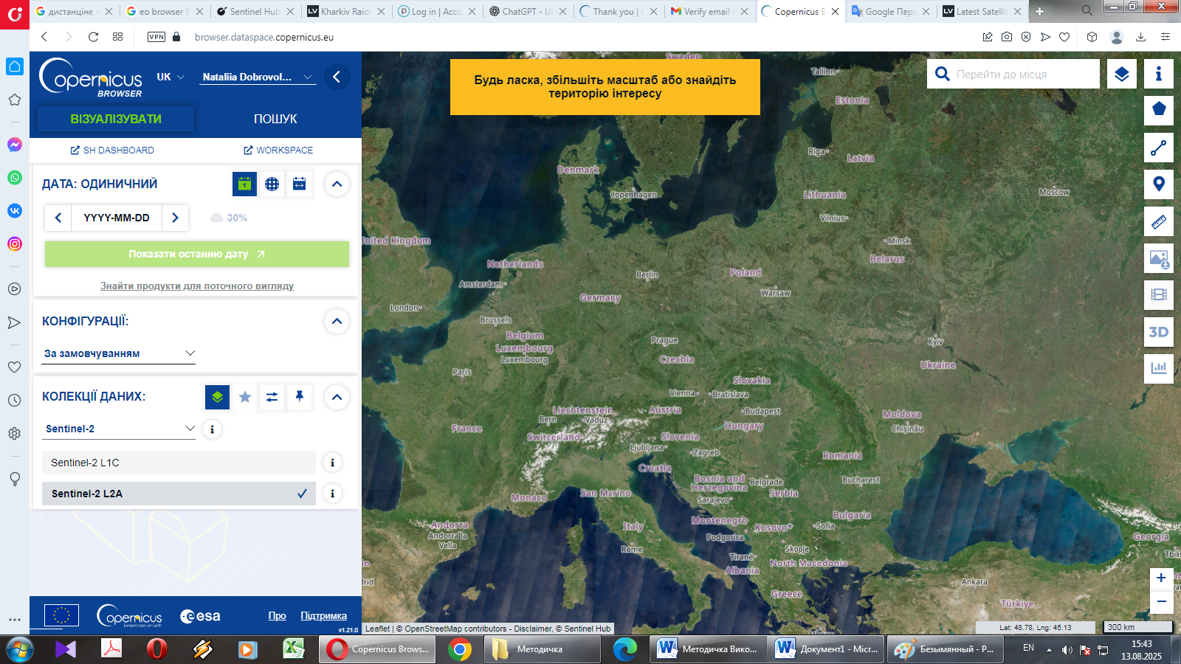

Slide 10
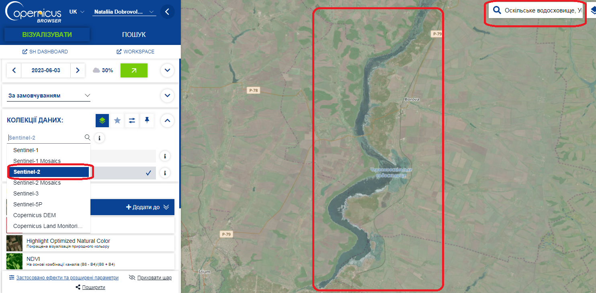

Slide 11
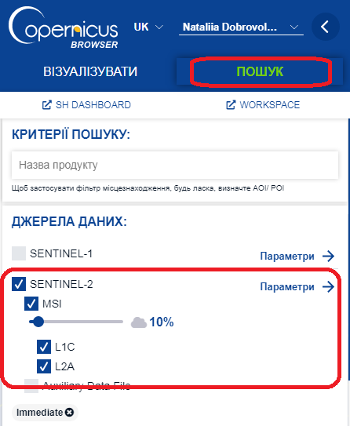
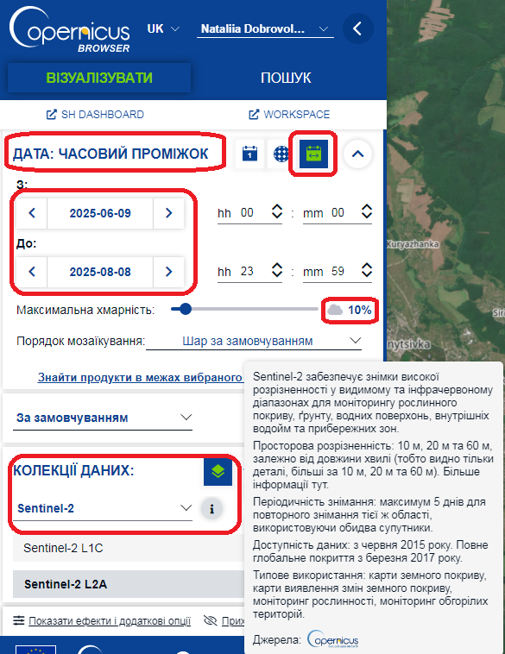

Slide 12
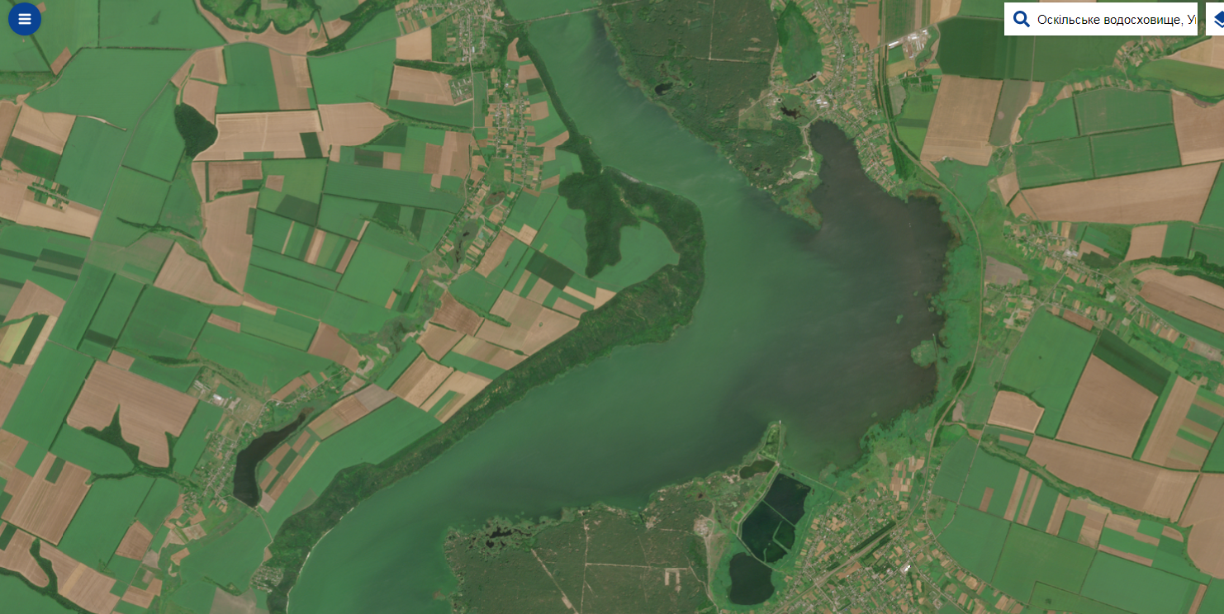
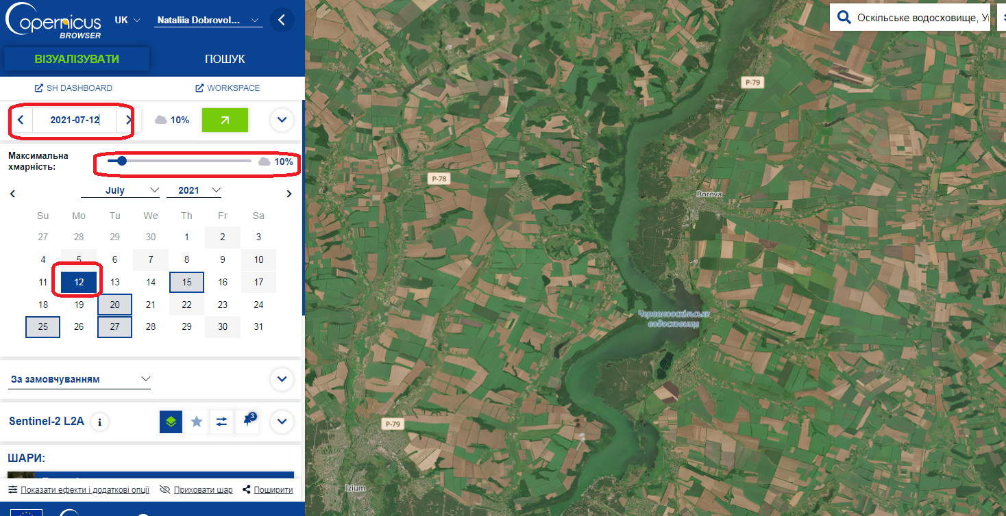
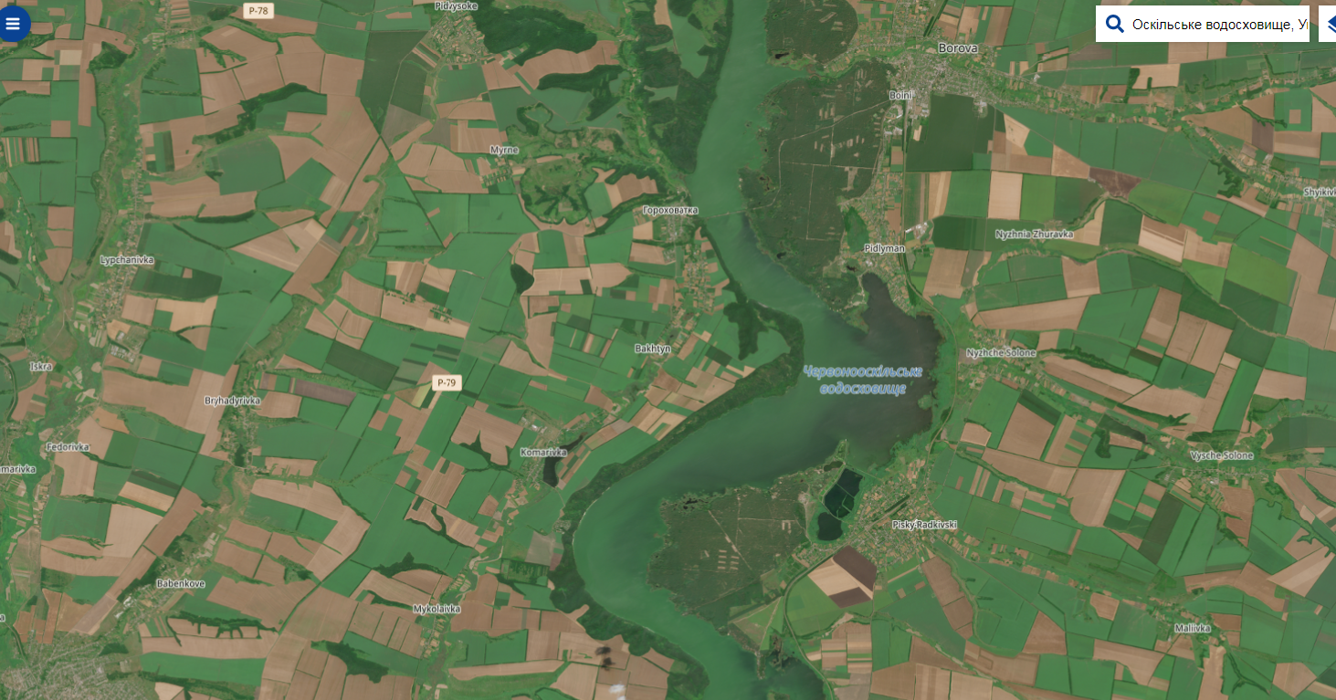

Slide 13
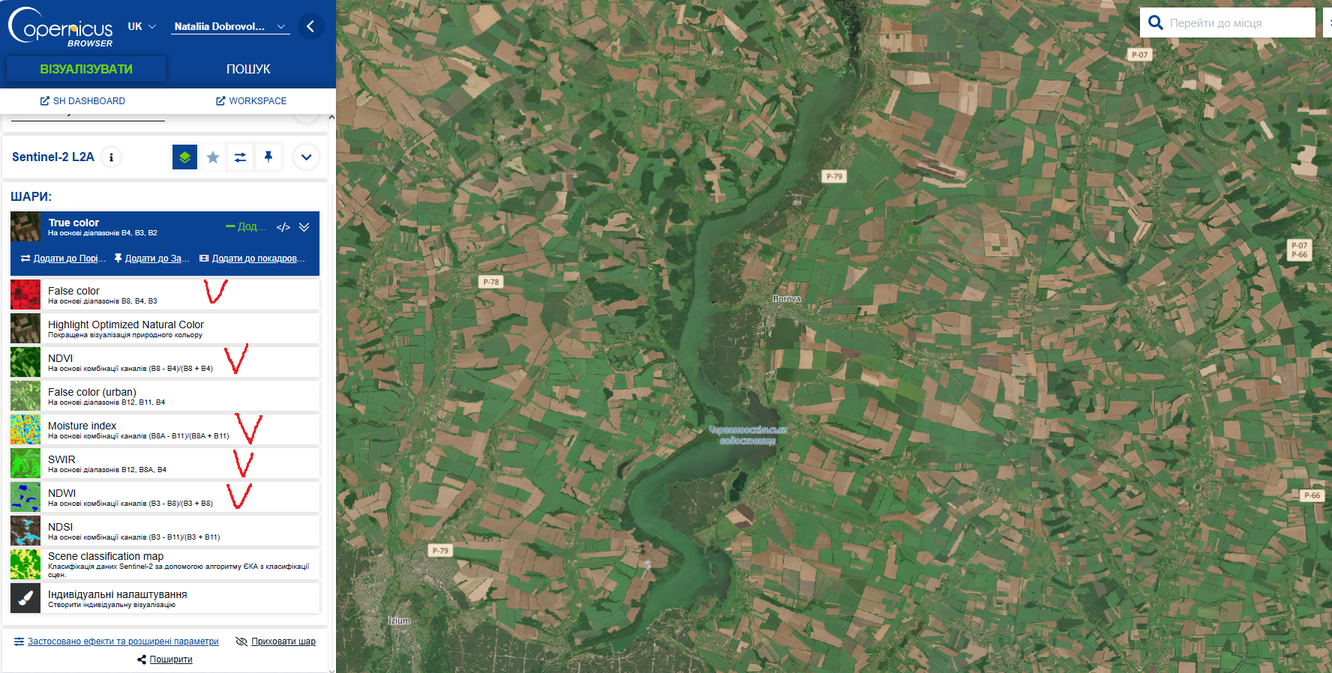
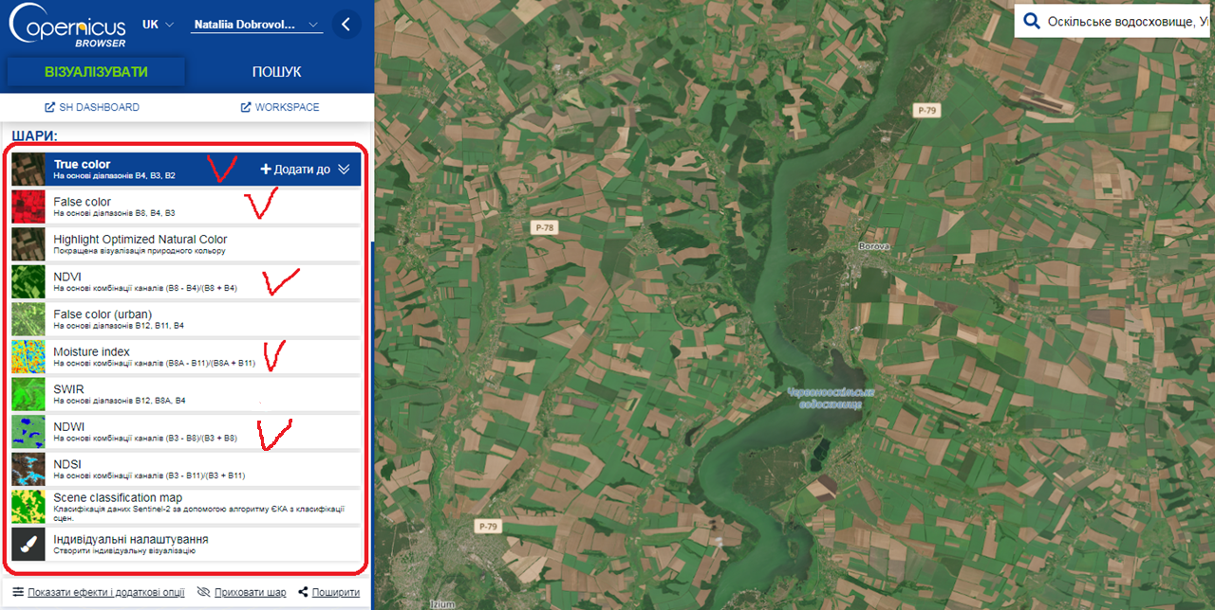
True color

Slide 14
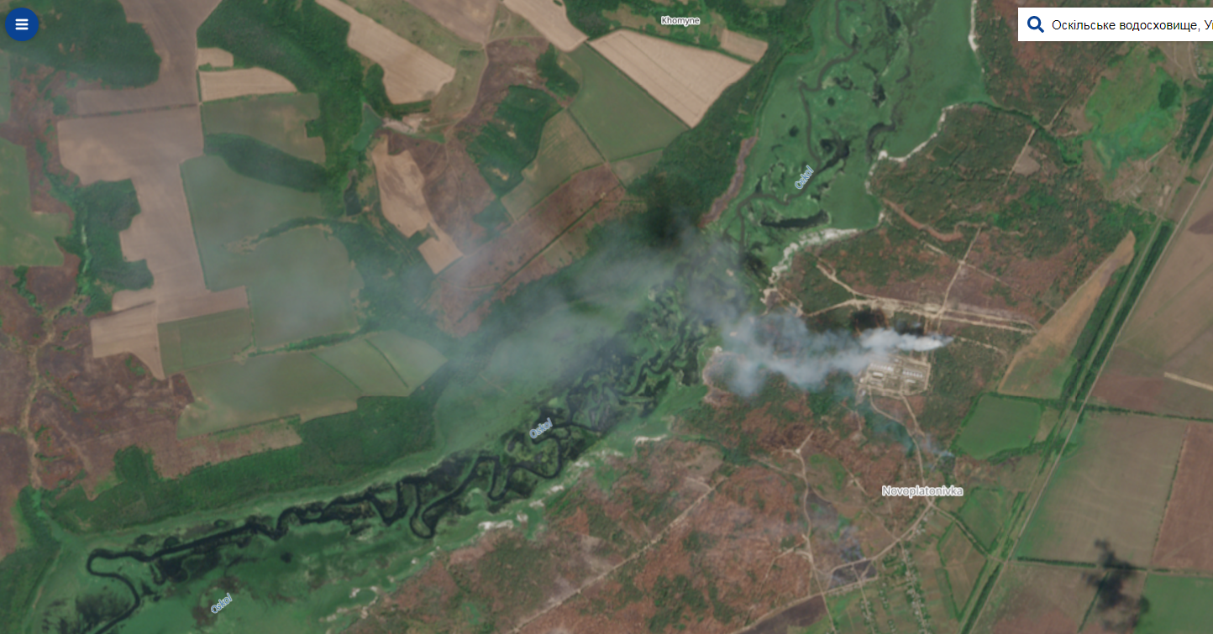
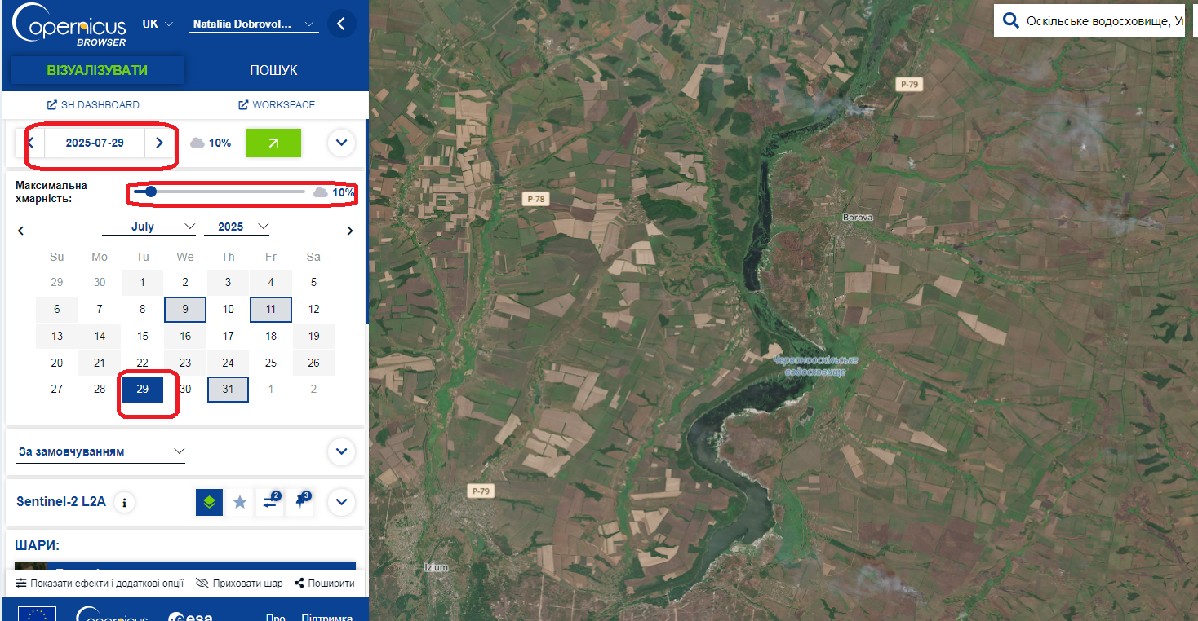

Slide 15
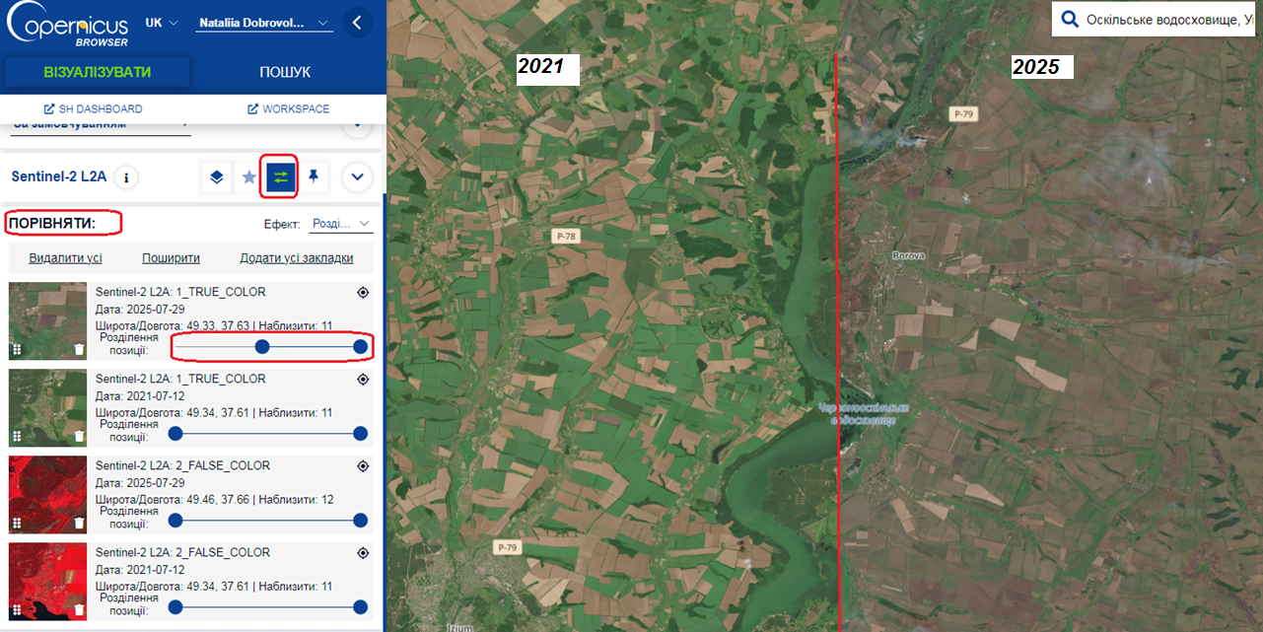
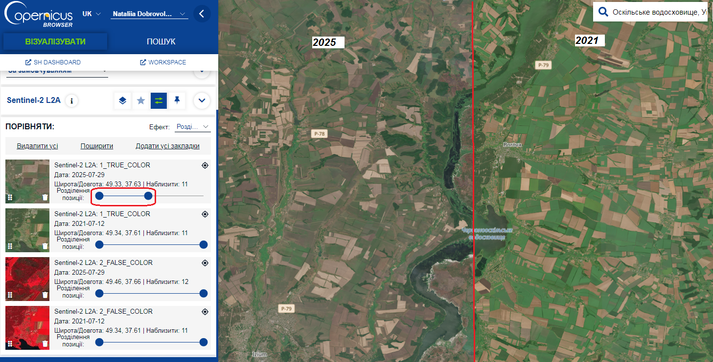

Slide 16
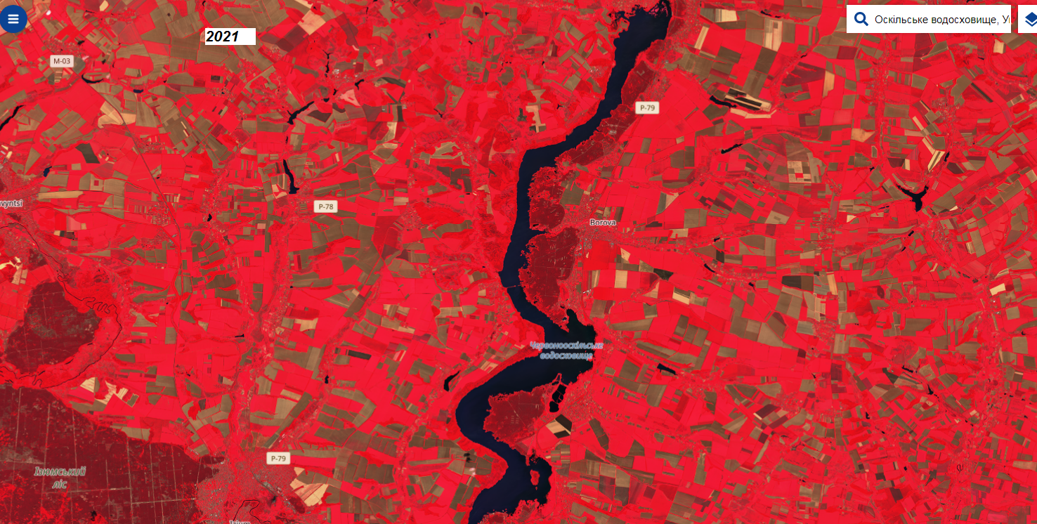
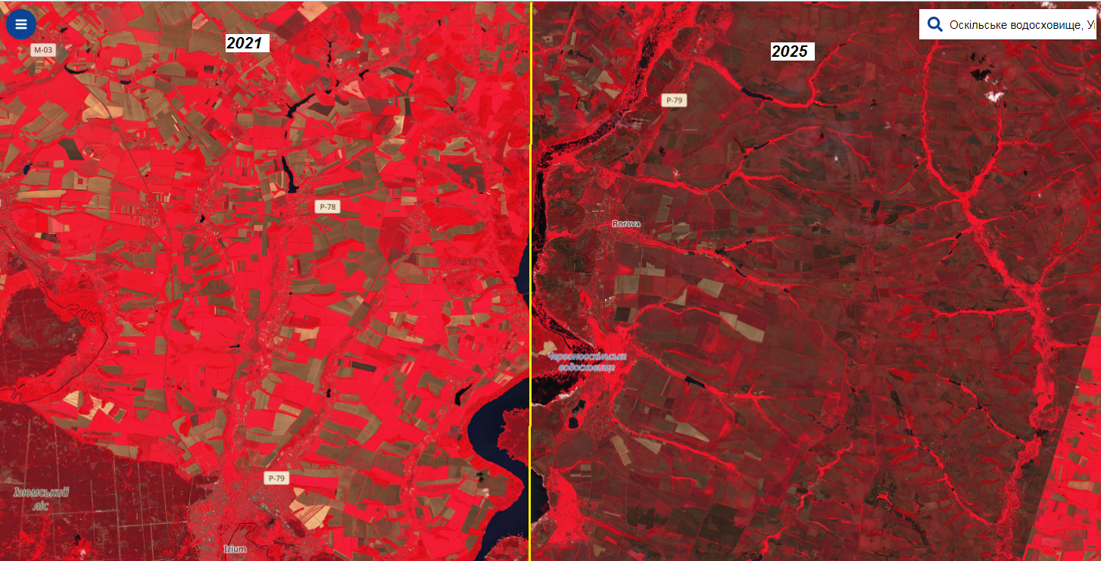
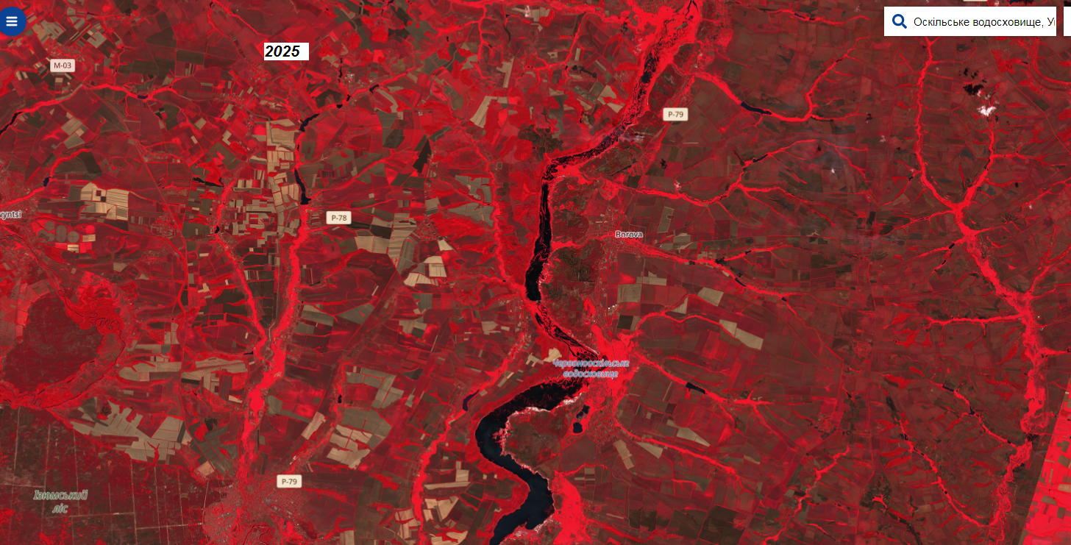
False color

Slide 17
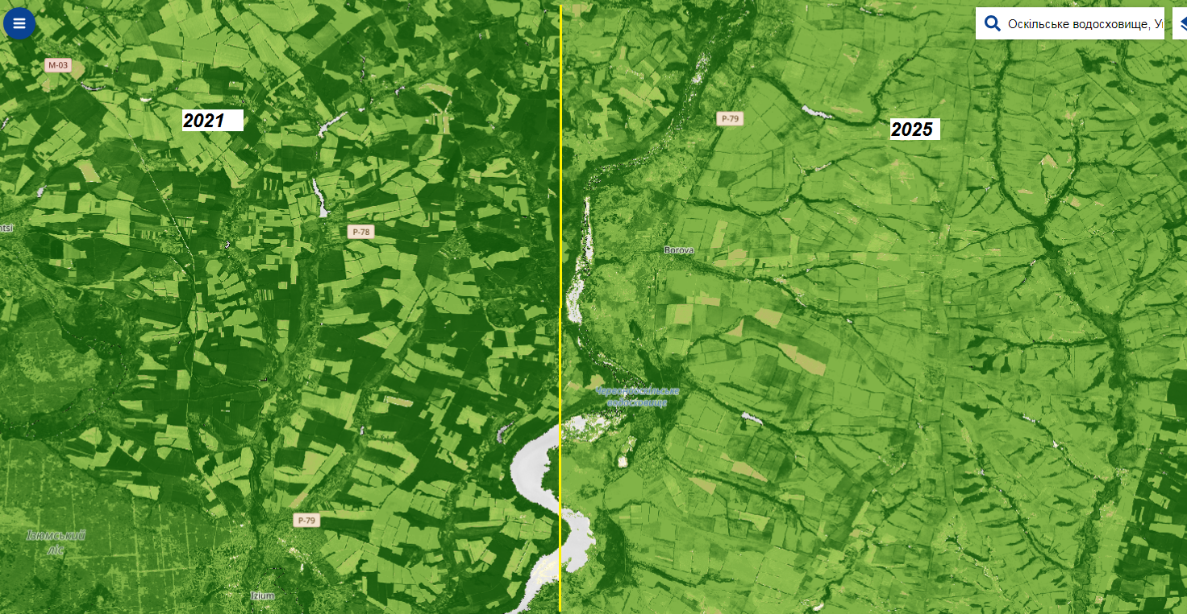
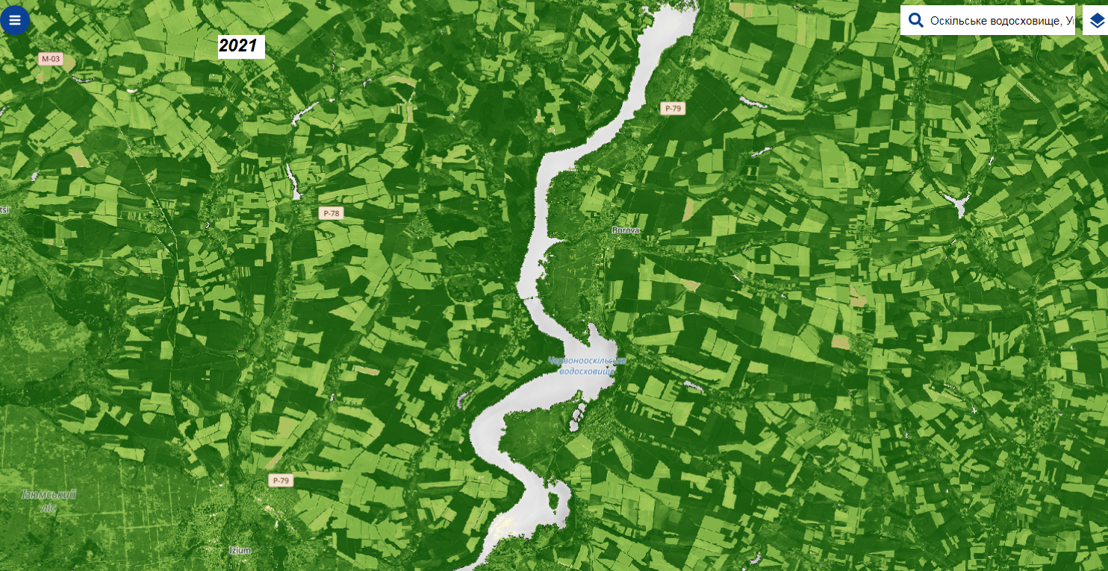
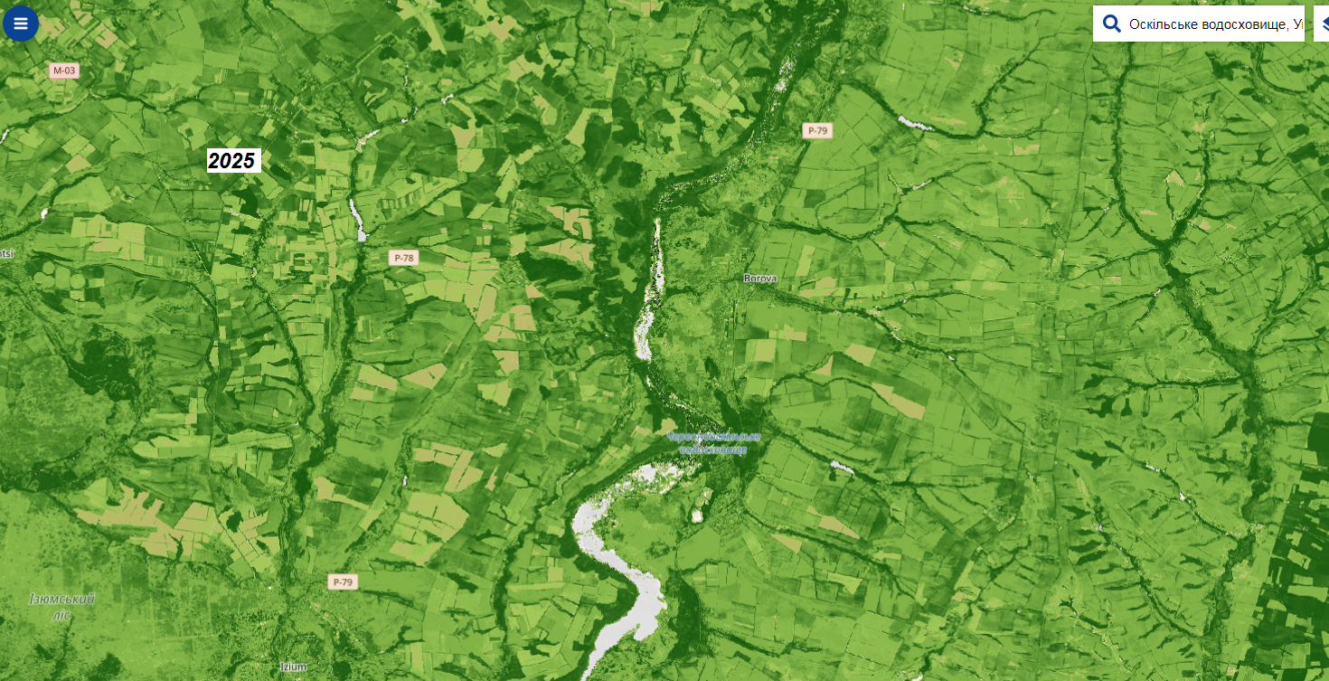
NDVI

Slide 18
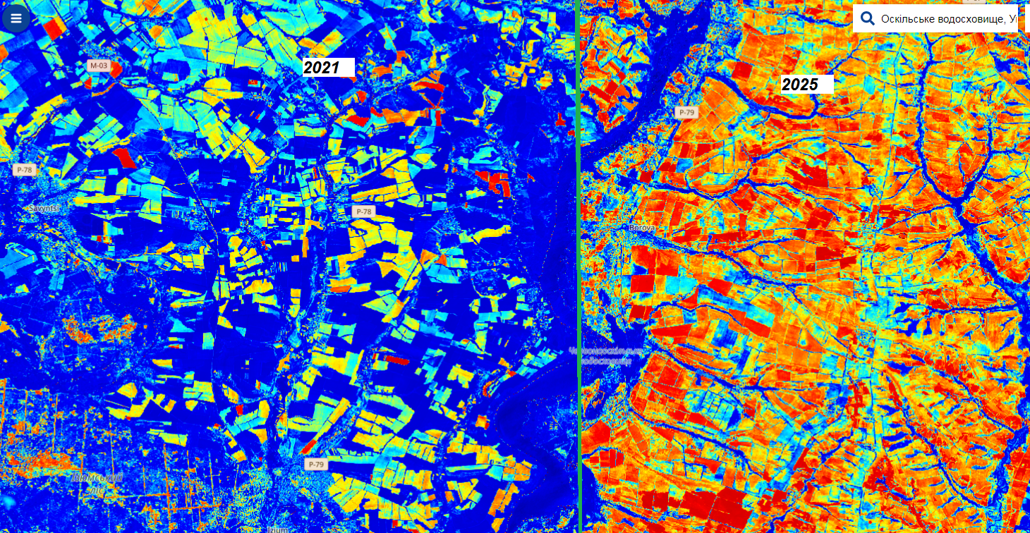
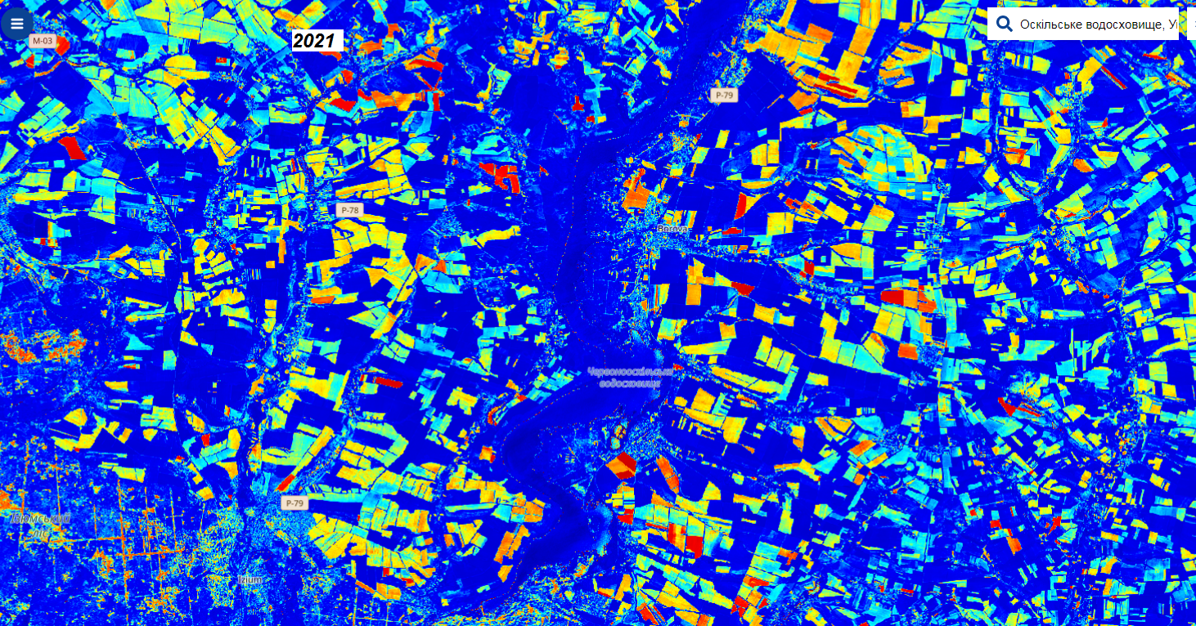
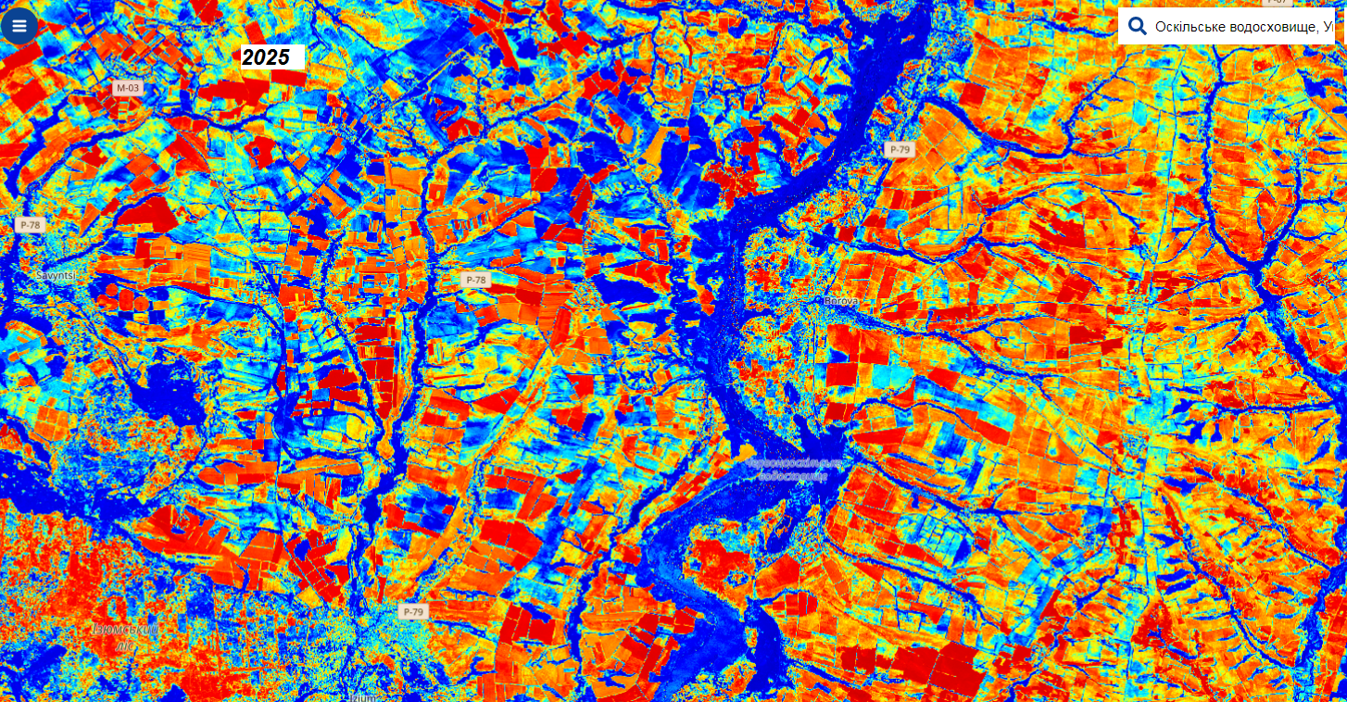
NDMI

Slide 19
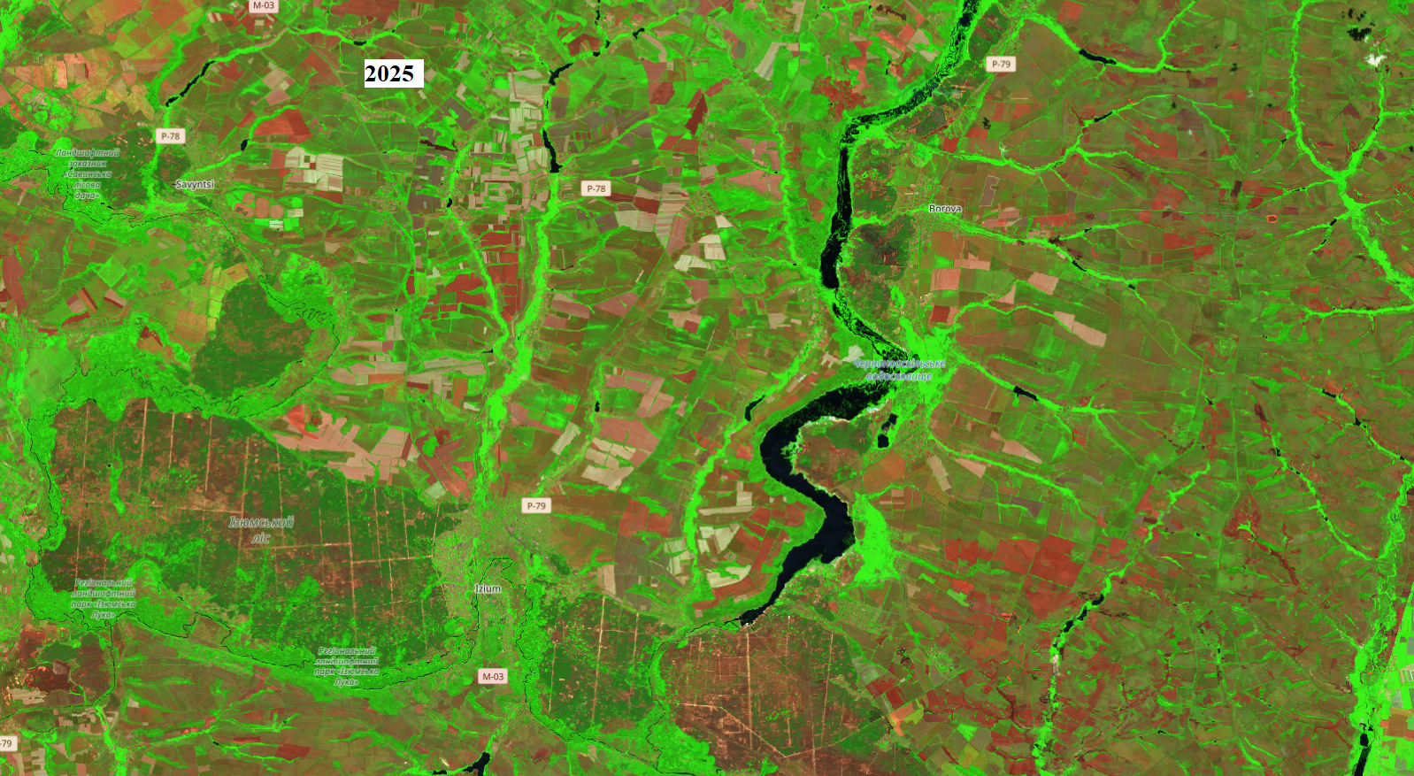
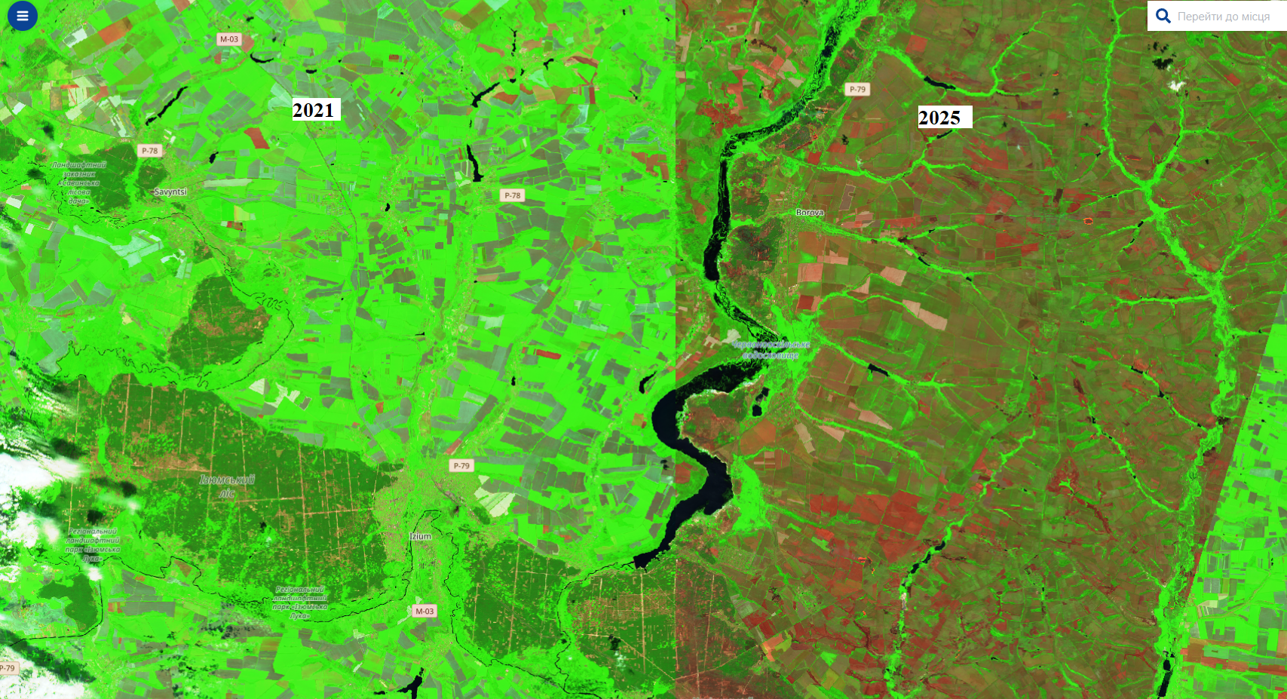
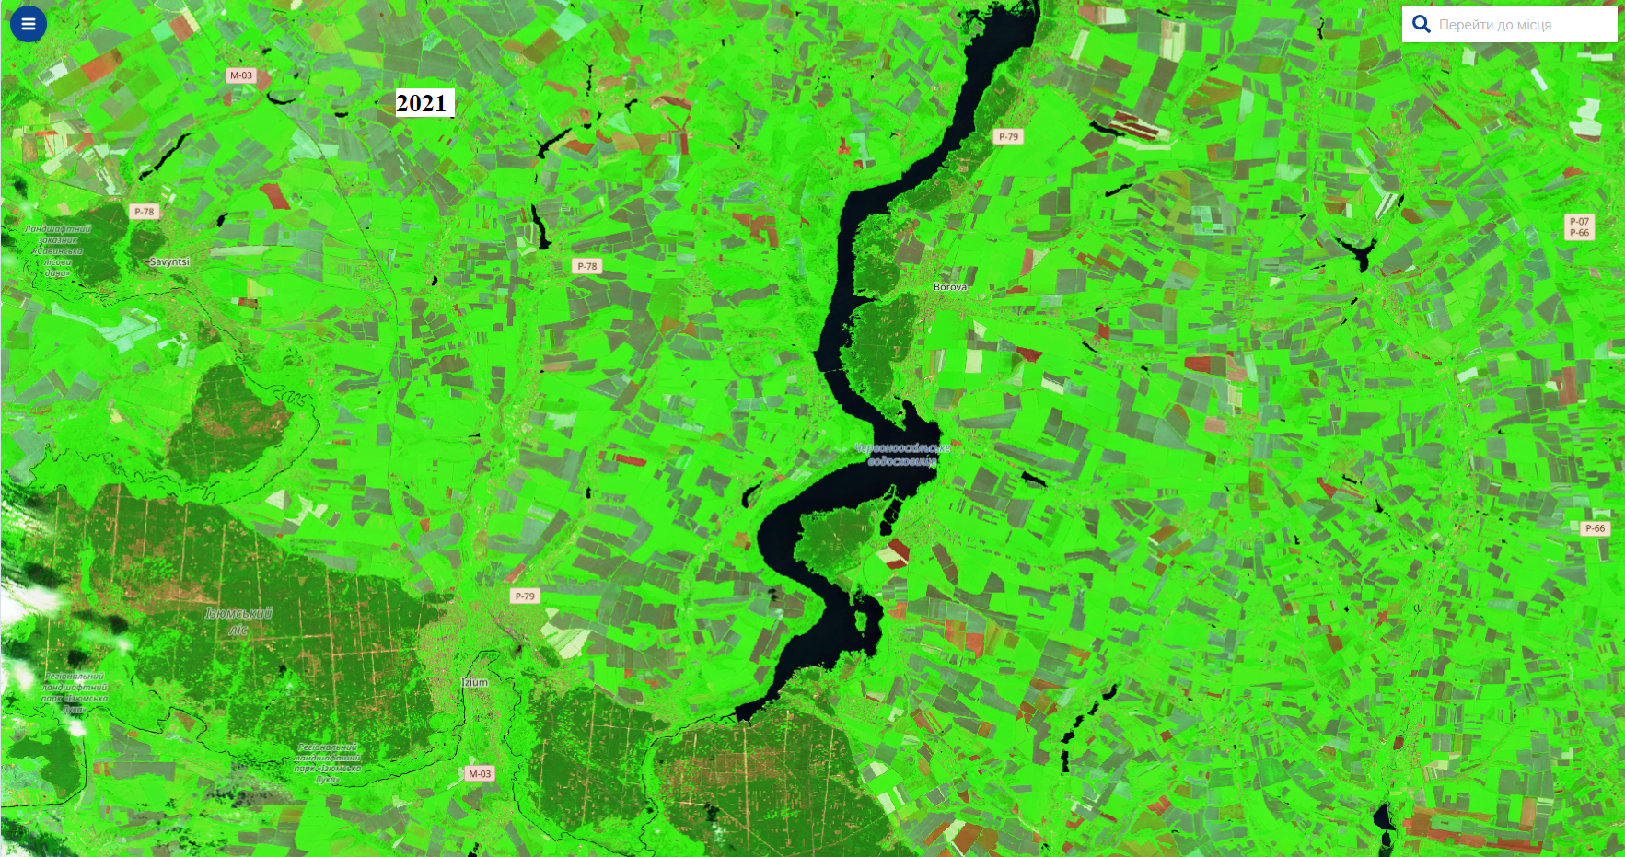
SWIR

Slide 20
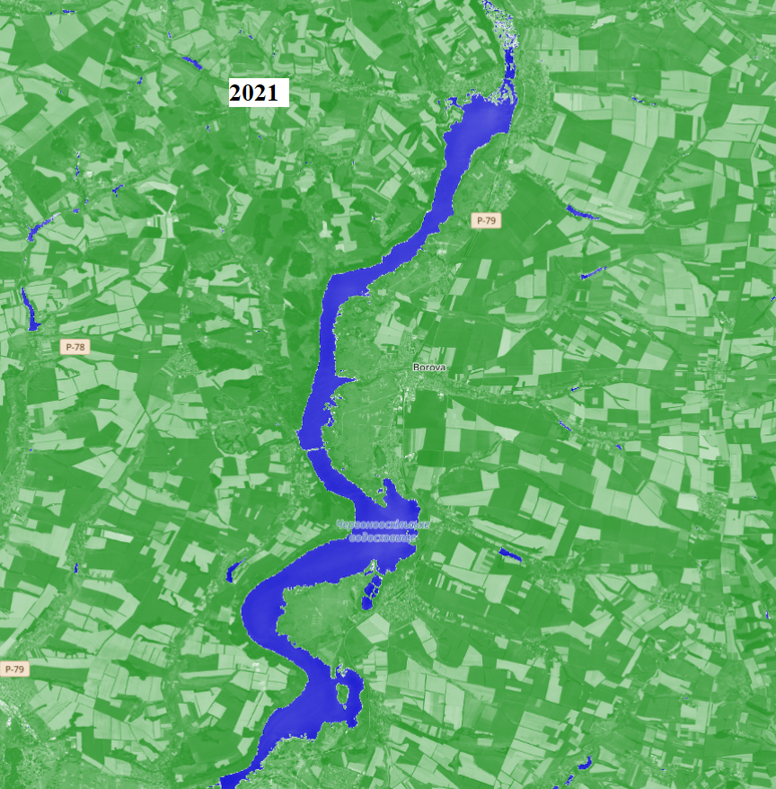
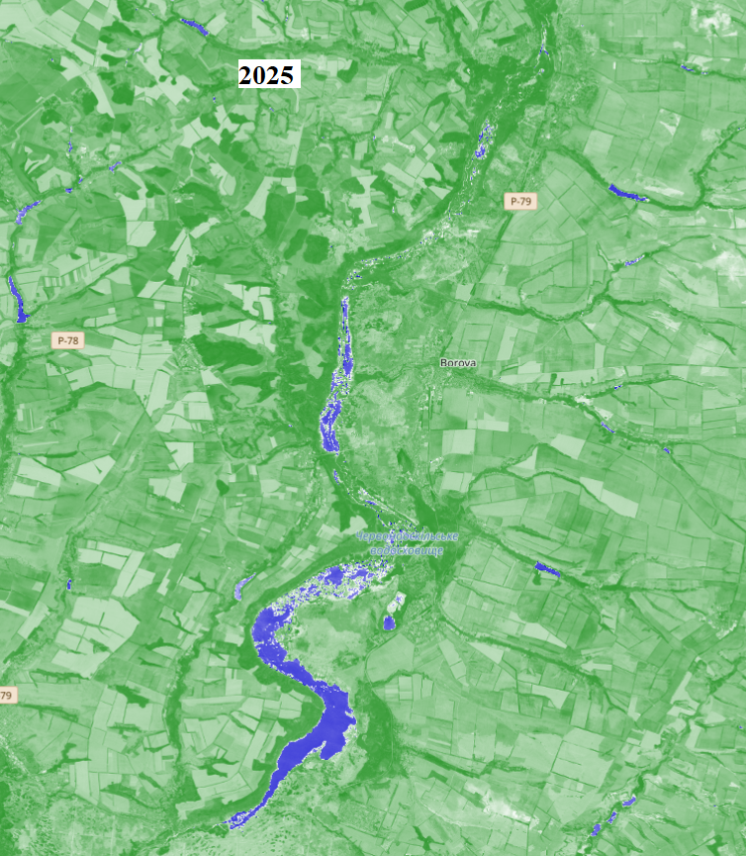
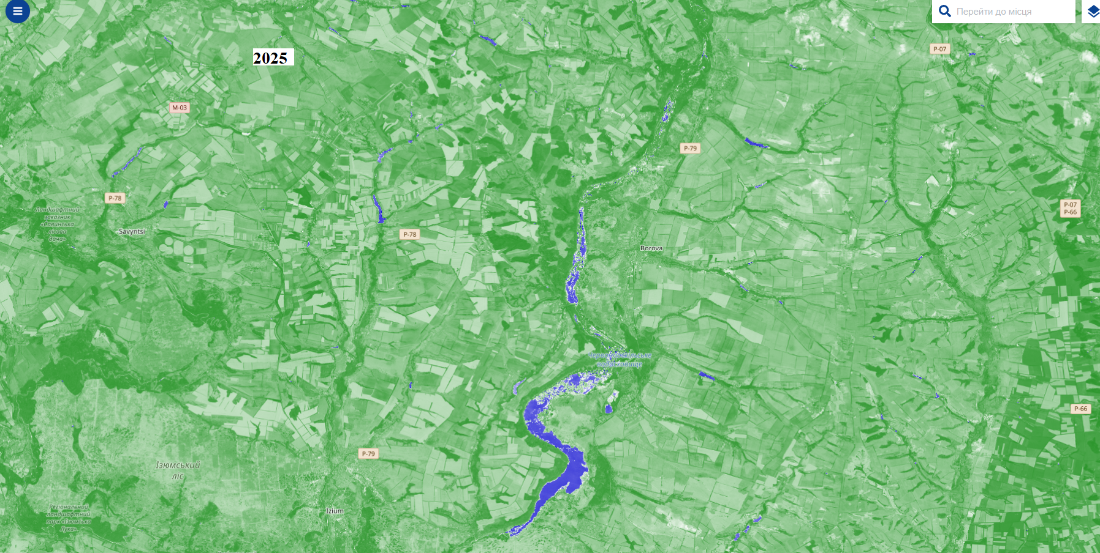
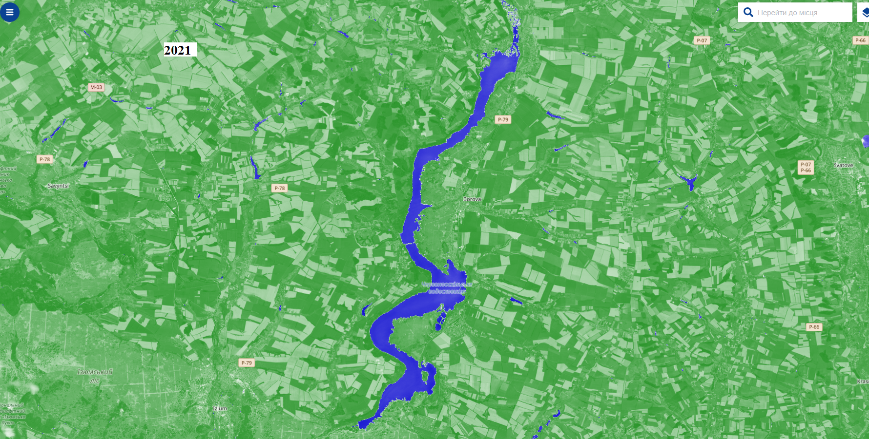
NDWI

Slide 21
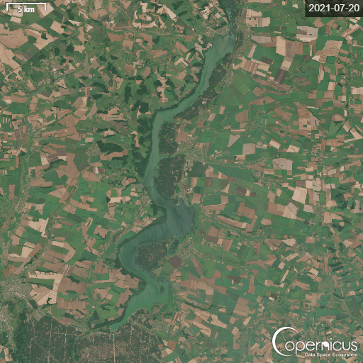
Зміни в екосистемі Оскільського водосховища (2021 р.-2025 р.)

Slide 22
Підсумки
Дослідження екосистем Оскільського водосховища з використанням супутникових знімків у середовищі Copernicus Browser доводить ефективність сучасних цифрових методів моніторингу довкілля.
Аналіз багатоспектральних діапазонів дозволяє отримати різноаспектну інформацію про стан екосистем:
  у видимому спектрі визначаються структурні особливості водосховища та прибережної території,
  у ближньому інфрачервоному — простежується стан здоров’я рослинності та запаси біомаси,
  короткохвильовий інфрачервоний діапазон забезпечує оцінку вологості ґрунтів і процесів, що впливають на водний баланс.
Отже, застосування супутникових технологій у краєзнавчих дослідженнях є важливим інноваційним підходом, що поєднує наукову обґрунтованість, освітню цінність та практичну користь.

Slide 23

Дякую за увагу!

